Slide 1

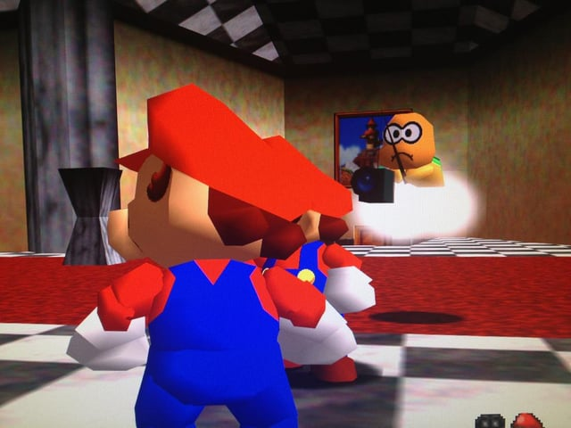


CÁMARA,
MATERIALES
Y SPRITES
Cómo seguir al jugador, agrandar el escenario y convertir el personaje en un sprite 2D.
Notes:
Bienvenida al tema 8.6.2. Hoy completamos la escena del proyecto Sample_Game.
El recorrido tiene cuatro bloques: una cámara que sigue al cubo, un plano más grande con un spawner de esferas, un material verde para el piso y un sprite 2D para el personaje.
Todo el código se muestra como imagen y se copia en las notas de cada diapositiva. La meta es que el alumno pueda repetir el proceso en Unity.

Slide 2
LO QUE VEREMOS HOY
01
CÁMARA
Una cámara que sigue al cubo (al jugador).
02
ESCENARIO
Hacer mas grande el Plano de y programar un spawner de enemigos.
03
MATERIAL
Un material verde para cambiar el color del piso.
04
SPRITE 2D
Personaje 2D, sombra y volteo a izquierda y derecha.
Notes:
Recorrido en cuatro bloques.
1. Cámara: un script que copia la posición del cubo con un offset y suaviza el movimiento con Lerp.
2. Escenario: el plano crece de 10 × 10 a 100 × 100 y un spawner crea 50 esferas alrededor de su centro.
3. Material: se crea un material verde y se asigna al plano.
4. Sprite: una hoja de 7 cuadros se convierte en sprite, recibe una sombra y se voltea con las flechas izquierda y derecha.
La base es la escena de T8.6.1: el cubo ya se mueve, salta y cuenta caídas.

Slide 3

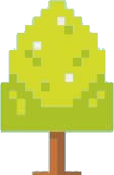
01
CÁMARA QUE SIGUE
AL JUGADOR
La cámara deja de ser fija y sigue al jugador
Notes:
Bloque 1. La cámara del juego debe seguir al personaje. Si se queda fija, el cubo puede salir de la pantalla y el jugador pierde el control visual.
La solución no es mover la cámara a la fuerza en cada fotograma. Primero se calcula una meta y después se acerca la cámara a esa meta con Lerp.

Slide 4
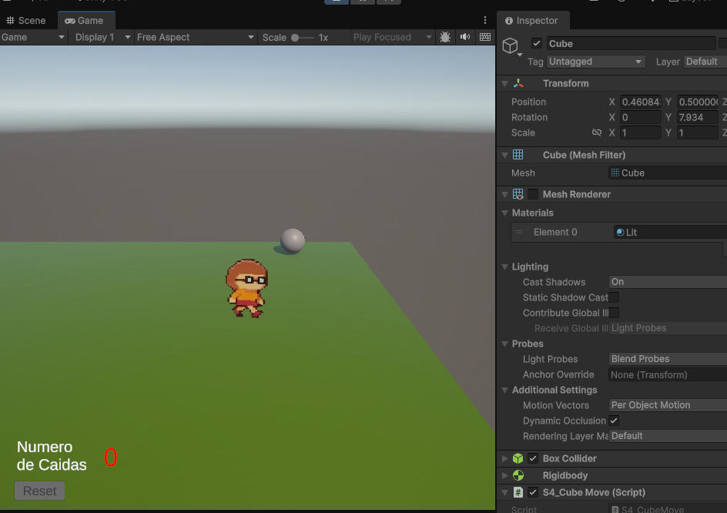
LA CÁMARA SIGUE AL JUGADOR
Si el cubo camina, sale de la pantalla y deja de verse.
posición de la cámara = posición del cubo + offset
La cámara conserva la misma distancia y la misma altura.
El offset se escribe en unidades de la escena.
La rotación de la cámara no cambia: solo su posición.
Offset de la escena: (0, 5, -10).
La cámara queda arriba y detrás del cubo.
La cámara no gira: se traslada. El ángulo de la vista se conserva.
Notes:
Una cámara fija solo muestra una parte de la escena. Cuando el cubo se mueve, puede salir del cuadro.
La solución es calcular la posición de la cámara a partir de la posición del cubo: se suma un offset. El offset (0, 5, -10) coloca la cámara 5 unidades arriba y 10 unidades detrás.
La rotación de la cámara no se modifica. Por eso la vista mantiene el mismo ángulo mientras el cubo camina.

Slide 5
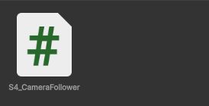
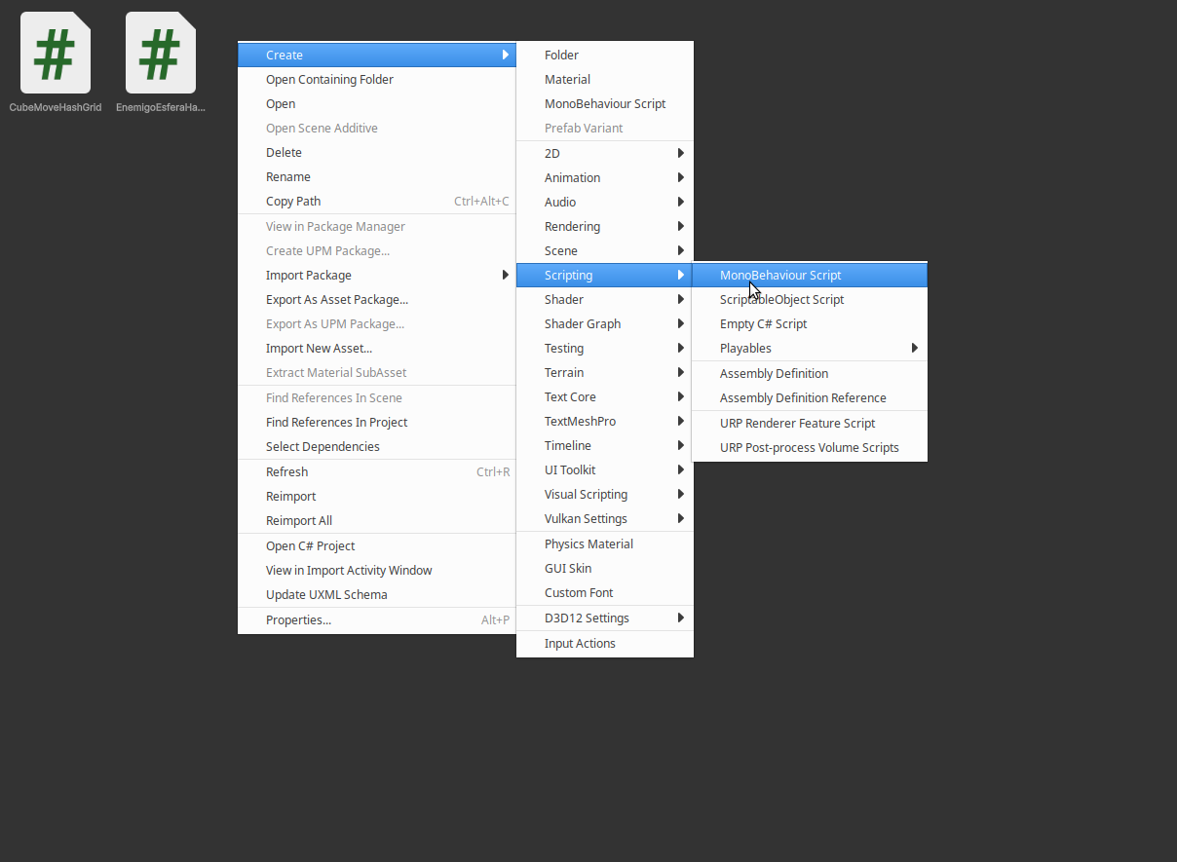
CREAR EL SCRIPT S4_CameraFollower
El script se crea en la carpeta Scripts y se llama igual que la clase.
PASOS
1
Click derecho en Assets > Scripts.
2
Elige Create > C# Script.
Setear el nombre del script
3
Escribe S4_CameraFollower.
4
Presiona Enter para crear el archivo.
EL NOMBRE DEL SCRIPT IMPORTA
Create > MonoBehaviour C# Script.
El archivo y la clase deben llamarse igual
o Unity no carga el componente.
Notes:
Para crear el script, haz clic derecho en la carpeta Scripts y elige Create > C# Script. Escribe S4_CameraFollower con la misma mayúscula inicial.
Unity crea un archivo con una clase vacía. El nombre del archivo y el nombre de la clase deben coincidir. Si no coinciden, el componente no se puede agregar al GameObject.
La captura de la izquierda muestra el menú Create. La captura de la derecha muestra el archivo ya creado.

Slide 6
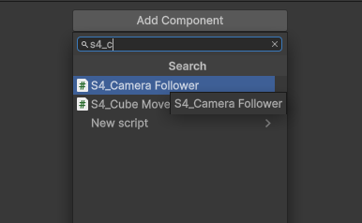
AGREGAR EL SCRIPT A MAIN CAMERA
El componente se agrega al GameObject de la cámara.
PASOS
1
Selecciona Main Camera en la jerarquía.
2
Haz click en Add Component.
3
Busca S4_CameraFollower.
4
Presiona Enter para agregarlo.
Add Component > S4_CameraFollower.
Si no aparece, espera a que Unity compile.
El nombre debe estar sin errores de compilación.
El componente debe de estar en el Inspector de Main Camera, no en el del cubo.
Notes:
Selecciona Main Camera en la jerarquía. En el Inspector, haz clic en Add Component y busca S4_CameraFollower.
Si el script tiene errores de compilación, Unity no lo muestra en la lista. Revisa la consola y corrige los errores antes de continuar.
El componente se agrega a Main Camera porque ese objeto es el que tiene el componente Camera y la transformación que queremos mover.

Slide 7
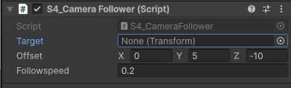
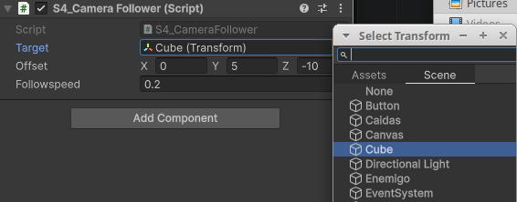
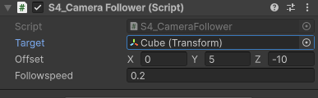
ASIGNAR EL TARGET: EL CUBO
El campo Target debe apuntar al objeto Cube (al jugador).
Target asignado, la camara va a seguir a Cube
Target vacío: el script no sabe a quién seguir.
Selecciona Cube en la lista.
Arrastra el Cubo desde la jerarquía.
También puedes usar el listbox para buscar el Cubo.
El Target es un Transform, no el script del cubo. La camara puede apuntar a otro transform que no sea el cubo.
Notes:
El campo Target está vacío al agregar el componente. Si se ejecuta el juego así, target.position lanza NullReferenceException.
Para asignarlo, arrastra el GameObject Cube desde la jerarquía hasta el campo Target. También puedes hacer clic en el círculo del campo y elegir Cube en la ventana Select Transform.
El script solo necesita la posición del cubo. No necesita una referencia al script S4_CubeMove ni a sus campos.

Slide 8
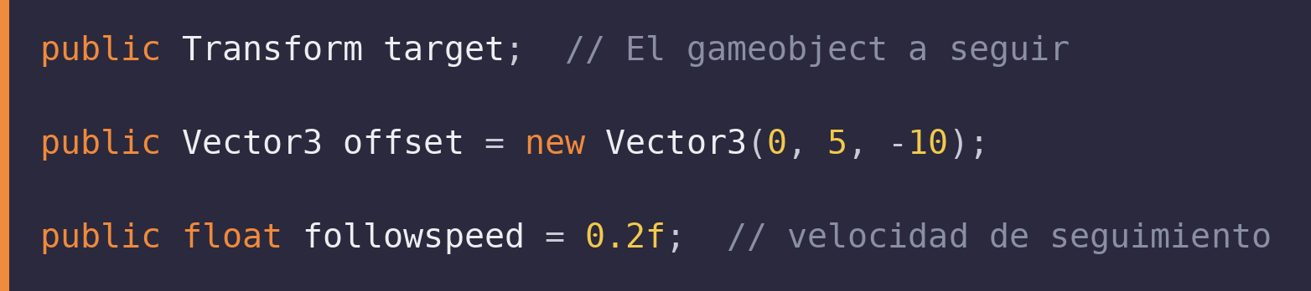
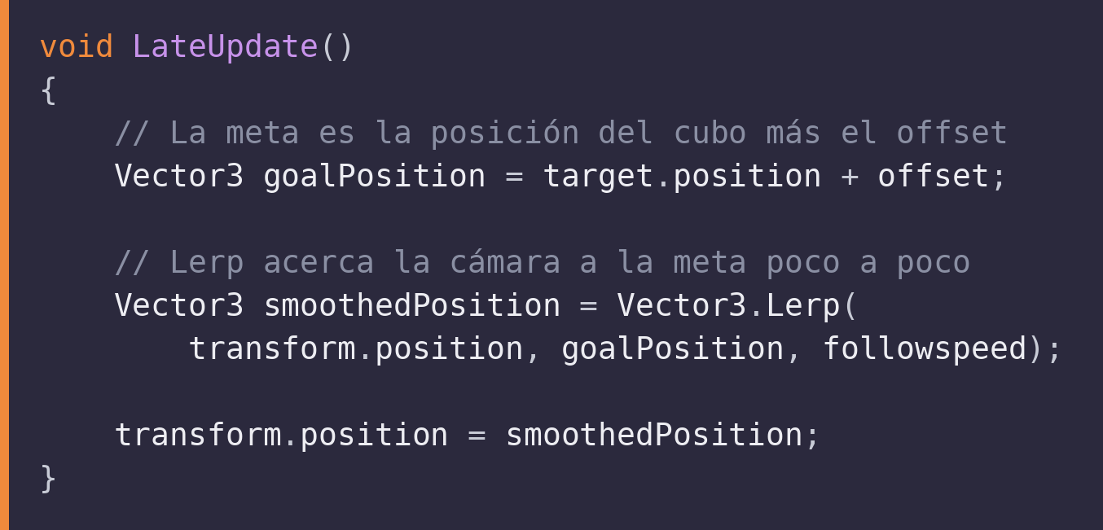
EL COGIDO DE SEGUIMIENTO DE LA CÁMARA
Tres variables y una funcion resuelven el seguimiento.
CAMPOS PÚBLICOS
QUÉ HACE CADA PARTE
target
El Transform del cubo. Indica a quién se sigue.
offset
La distancia entre la cámara y el cubo.
followspeed
Qué parte del camino se recorre por fotograma.
LateUpdate corre después de Update.
Así la cámara sigue al cubo cuando ya terminó de moverse en ese fotograma.
El script no cambia la rotación ni el campo de visión de la cámara, el script solo cambia la posicion de la camara
Notes:
El script tiene tres campos públicos que aparecen en el Inspector: target, offset y followspeed.
LateUpdate se ejecuta una vez por fotograma, después de Update. Se usa para que la cámara se mueva después de que el cubo ya cambió de posición.
goalPosition es la posición que la cámara quiere alcanzar. Vector3.Lerp calcula un punto intermedio entre la posición actual y la meta. El factor followspeed va de 0 a 1.
Al final, transform.position se reemplaza por smoothedPosition.
CÓDIGO DE LA DIAPOSITIVA (Assets/Scripts/escena4_hash_grid/S4_CameraFollower.cs):
using UnityEngine;
public class S4_CameraFollower : MonoBehaviour
{
public Transform target; // El gameobject a seguir
public Vector3 offset = new Vector3(0,5,-10); // el ofset del objecto a la camara
public float followspeed = 0.2f; // la velocidad de seguimiento
// Usamos LateUpdate para seguir los objetos despues de
// haber sido afectados por fuerzas durante Update()
void LateUpdate()
{
Vector3 goalPosition = target.position + offset;
// Lerp interpola entre la posicion actual de la camara y la meta
Vector3 smoothedPosition = Vector3.Lerp(
transform.position, goalPosition, followspeed);
transform.position = smoothedPosition;
}
}

Slide 9
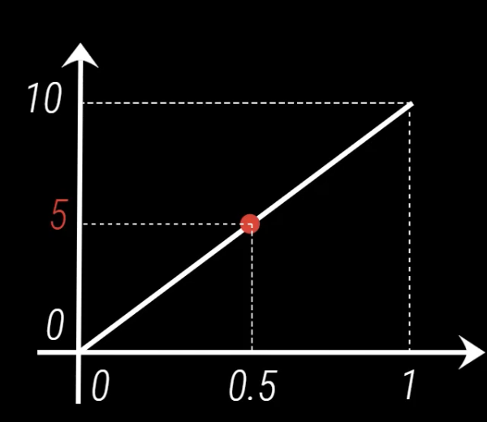
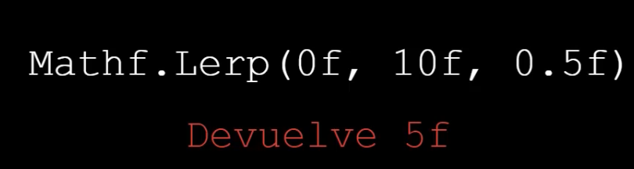
LERP – INTERPOLACION LINEAL
LERP (Linear Interpolation)
Método matemático que permite encontrar un valor intermedio entre dos puntos o valores dados, asumiendo que el cambio entre ellos ocurre de forma recta y constante.

Slide 10
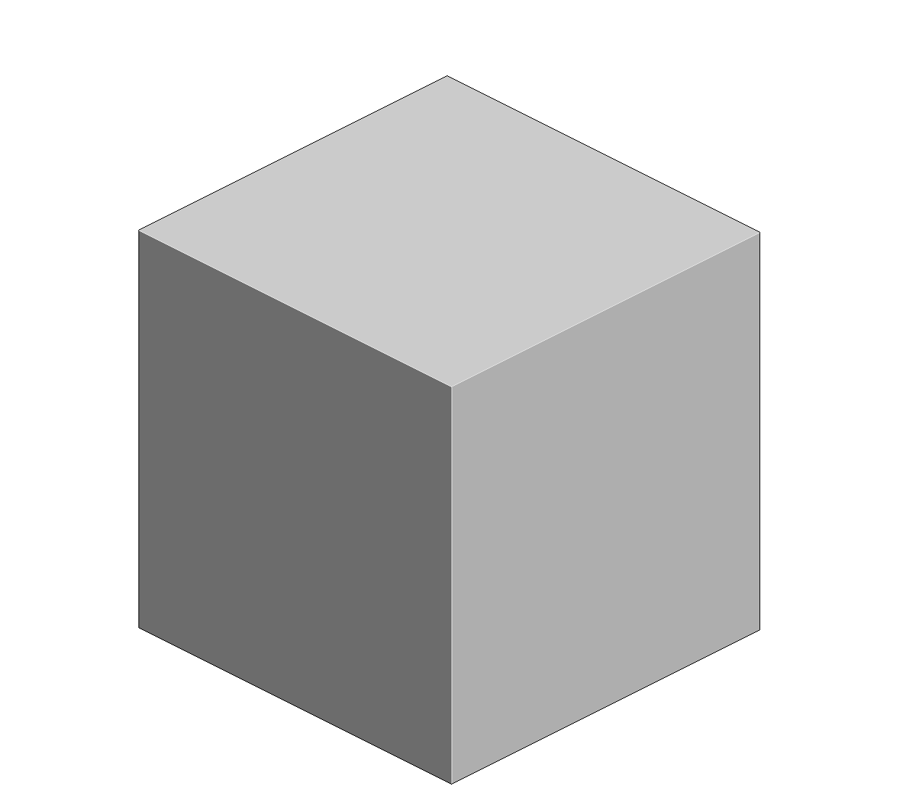

LERP – INTERPOLACION LINEAL
La cámara se acerca a la meta en cada fotograma.
Lerp(actual, meta, 0.2)
GoalPosition es el cubo más el offset.
Lerp devuelve un punto entre actual y meta.
0.2 significa el 20 % del camino por fotograma.
El resultado se guarda en transform.position.
0.2 es una proporción, no una velocidad.
Si el factor es 1, salta; si es 0, no se mueve.
La cámara nunca llega de golpe al goalposition.
Notes:
Lerp recibe tres valores: la posición actual, la meta y un factor entre 0 y 1. Devuelve un punto intermedio.
Con 0.2, la cámara recorre el 20 % de la distancia que le falta en ese fotograma. En el siguiente fotograma vuelve a calcular y recorre otro 20 % del espacio restante. Por eso el movimiento se ve suave.
El factor no es una velocidad en metros por segundo. Es una proporción. Si se pone 1, la cámara salta a la meta; si se pone 0, no se mueve.
La rotación no se toca. La cámara mantiene el ángulo de la vista.
CÓDIGO DE LA DIAPOSITIVA (Assets/Scripts/escena4_hash_grid/S4_CameraFollower.cs):
Vector3 goalPosition = target.position + offset;
Vector3 smoothedPosition = Vector3.Lerp(
transform.position, goalPosition, followspeed);
transform.position = smoothedPosition;

Slide 11
02
ESCENARIO MÁS
GRANDE
Un plano de 100 × 100 y un spawner que llena el mapa de enemigos.
ESCALA · POSICIÓN · COLLIDER · INSTANTIATE · RANDOM
Notes:
Bloque 2. La escena original tiene un plano de 10 × 10. Para un juego con más espacio, el plano crece y se llena de enemigos.
Primero se escala el plano. Después se crea un objeto vacío que marca el centro de aparición. Al final, un script crea 50 copias de la esfera alrededor de ese centro.

Slide 12
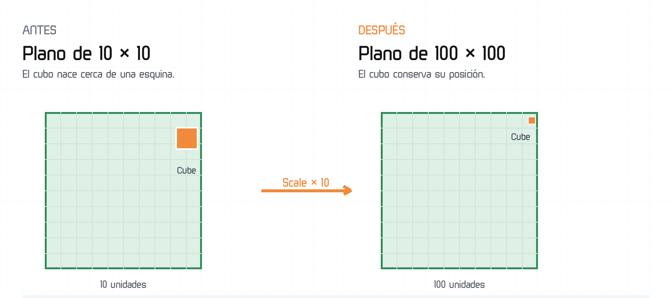
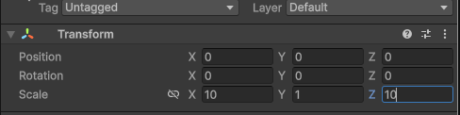
ESCALAR EL PLANO × 10
El plano pasa de 10 × 10 a 100 × 100 unidades.
PASOS
1
Selecciona Plane en la jerarquía.
2
En Transform, escribe Scale X = 10.
3
Escribe Scale Z = 10 y deja Y = 1.
4
Comprueba el nuevo tamaño en la escena.
IMPORTANTE
La escala multiplica el tamaño. No cambia la posición del centro.
La posicion hay que ajustarla
Scale 10, 1, 10.
La escala del collider también cambia: el plano sigue funcionando como suelo.
Notes:
Selecciona el objeto Plane y cambia Scale a (10, 1, 10). El plano original mide 10 × 10; al multiplicar por 10, mide 100 × 100.
La escala se aplica desde el centro del objeto. Por eso el plano crece hacia los dos lados: de -50 a 50 en X y en Z si el centro está en 0.
El Mesh Collider también se escala. El cubo puede caminar sobre el plano grande sin cambiar el script de movimiento.

Slide 13
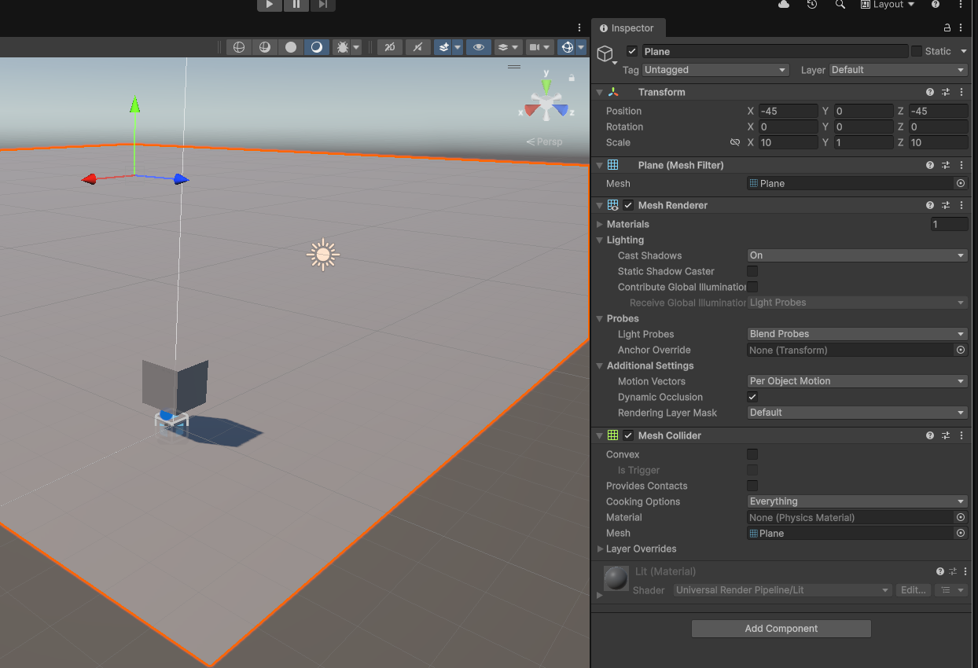
DESPUES DE ESCALAR EL PLANO HAY QUE MOVERLO
El cubo conserva su posición inicial cerca de una esquina.
Mover el cubo es mas complicado que mover el plano.
POR QUÉ ?
Por la funcion que resetea del cubo (re-spawn).
El plano se mueve (-45, 0, -45) para que la esquina del plano quede en la misma posicion de la esquina del plano cuando no estaba escalado.
El spawner de enemigos lo vamos a poner en el centro del plano
Centro del plano: (-45, 0, -45).
Borde positivo: 5. Borde negativo: -95.
Plane: Position (-45, 0, -45), Scale (10, 1, 10).
El cubo queda cerca de la esquina (5, 5), no en el centro del plano.
Notes:
Al escalar, el plano crece desde su centro. Si el cubo estaba cerca de una esquina, ahora queda en el centro del plano grande.
Para conservar la sensación de borde, mueve el plano a (-45, 0, -45). Así el plano va de -95 a 5 en X y en Z, y el cubo queda cerca de la esquina (5, 5).
La posición del cubo no se toca. La posición inicial del jugador se conserva. El nuevo espacio queda detrás y a la izquierda del cubo.
El spawner se coloca en el centro del plano nuevo, no en el centro del cubo.

Slide 14
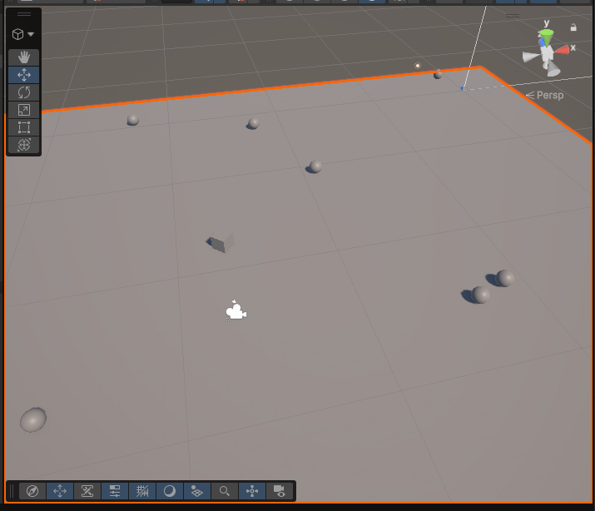
¿QUÉ ES UN SPAWNER?
Un objeto que crea copias de un enemigo durante el juego.
LA IDEA
Hacer muchas copias de EnemigoEsfera
El enemigo original (EnemigoEsfera) es el molde que se copia.
Instantiate crea una copia en una posición y rotación aleatoria.
El spawner repite la operación con un bucle (N enemigos).
Las copias se llaman EnemigoClon_0, EnemigoClon_1, etc.
La funcion del Spawner se ejecuta una vez, en Start.
No se ejecuta en cada fotograma.
50 esferas alrededor del centro del plano.
El enemigo original sigue en la escena. Las copias son objetos nuevos en la jerarquía.
Notes:
Un spawner es un objeto que crea enemigos durante el juego. No es un enemigo nuevo: es el encargado de fabricar copias.
El enemigo original se usa como molde. Instantiate recibe el molde, la posición y la rotación. Devuelve una copia nueva que se puede mover, borrar o renombrar.
El spawner repite la operación con un bucle for. En este caso, 50 veces. Las copias se llaman EnemigoClon_0, EnemigoClon_1 y así hasta EnemigoClon_49.

Slide 15
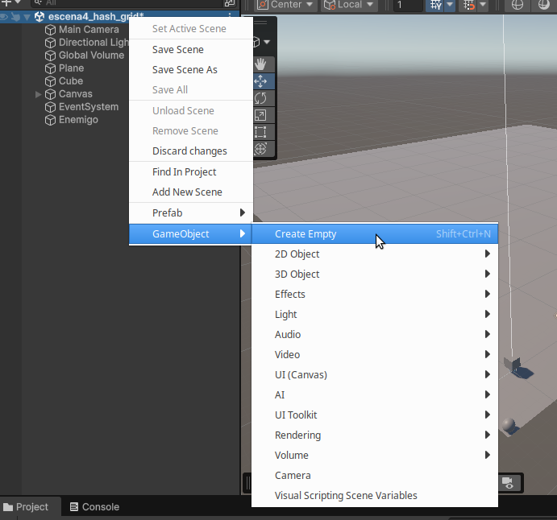
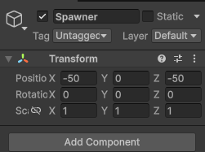
CREAR EL OBJETO SPAWNER
Un objeto vacío marca el centro de la zona de spawn
PASOS
1
Crea un objeto vacío con GameObject > Create Empty.
2
Renómbralo Spawner.
3
Escribe Position (-50, 0, -50).
Position (-50, 0, -50).
4
Comprueba el gizmo este en el centro del plano.
El spawner no tiene mesh.
Solo guarda una posición.
GameObject > Create Empty.
Notes:
Crea un objeto vacío con GameObject > Create Empty. Renómbralo Spawner.
Coloca su posición en (-50, 0, -50). El plano nuevo va de -95 a 5, así que (-50, -50) queda cerca del centro del área jugable.
El objeto vacío no tiene mesh ni collider. Solo marca un punto en la escena. El script usará transform.position para saber desde dónde crear los enemigos.

Slide 16
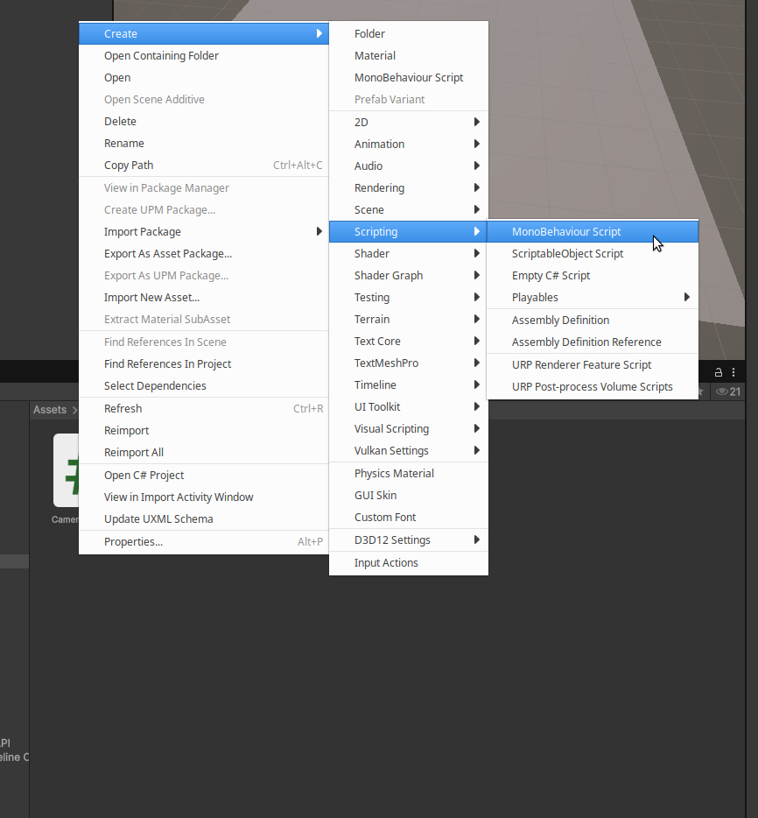
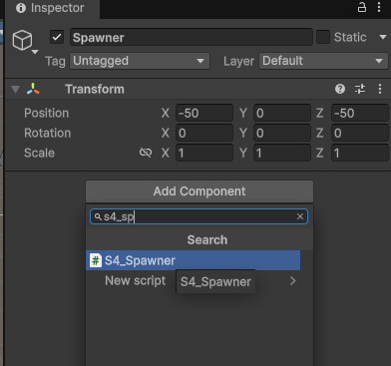
CREAR EL SCRIPT Y AGREGARLO
S4_Spawner se agrega al objeto vacío.
PASOS
1
Crea el script S4_Spawner.
2
Selecciona el objeto Spawner.
3
Agrega el componente.
4
Revisa que no haya errores.
Add Component > S4_Spawner.
El script debe estar en la carpeta Scripts.
Create > C# MonoBehaviour Script > S4_Spawner.
El nombre del archivo y el nombre de la clase deben coincidir.
Notes:
Crea el script S4_Spawner en la carpeta Scripts. El nombre del archivo y el nombre de la clase deben coincidir.
Selecciona el objeto Spawner y agrega el componente con Add Component. Si el script tiene errores, Unity no lo muestra en la lista.
El componente aparece en el Inspector del Spawner. Allí se asignan el enemigo, el número de copias y el radio.

Slide 17
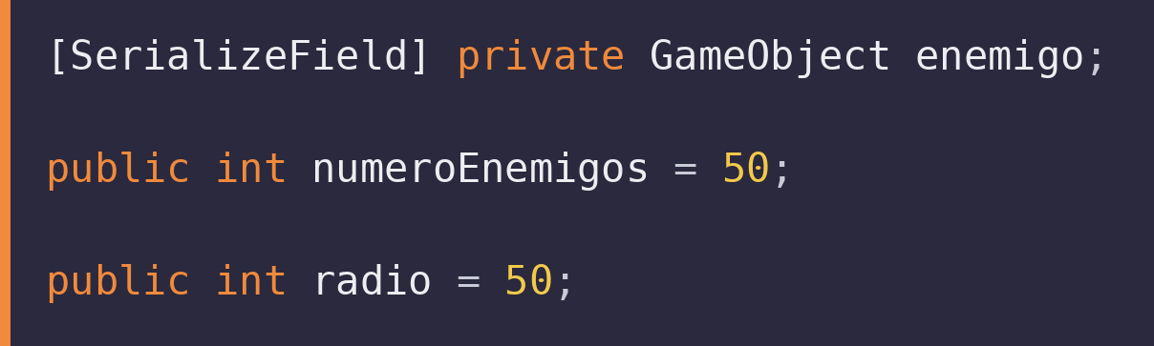
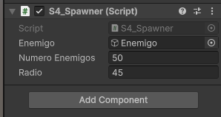
LOS CAMPOS DEL SPAWNER
cuántos enemigos y qué objeto se copia.
CAMPOS DEL SCRIPT
QUÉ SIGNIFICA CADA CAMPO
enemigo
El GameObject que se copia.
Se asigna con el Inspector.
numeroEnemigos
Cuántas copias del enemigo se crean.
En la escena, 50.
radio
Distancia máxima de spawn.
En la escena, 45.
radio = 45 mantiene las esferas dentro del plano.
Con radio 50, algunas quedarían fuera del borde.
Inspector: Enemigo, 50 y radio 45.
Notes:
El script tiene tres campos. El campo enemigo se marca con [SerializeField] para que aparezca en el Inspector aunque sea privado.
numeroEnemigos indica cuántas copias se crean. radio indica la distancia máxima desde el spawner.
En la escena se usa radio = 45 para que las esferas queden dentro del plano de 100 × 100. El script trae 50 por defecto, pero el Inspector tiene la última palabra.
CÓDIGO DE LA DIAPOSITIVA (Assets/Scripts/escena4_hash_grid/S4_Spawner.cs):
[SerializeField] private GameObject enemigo;
public int numeroEnemigos = 50;
public int radio = 50;

Slide 18
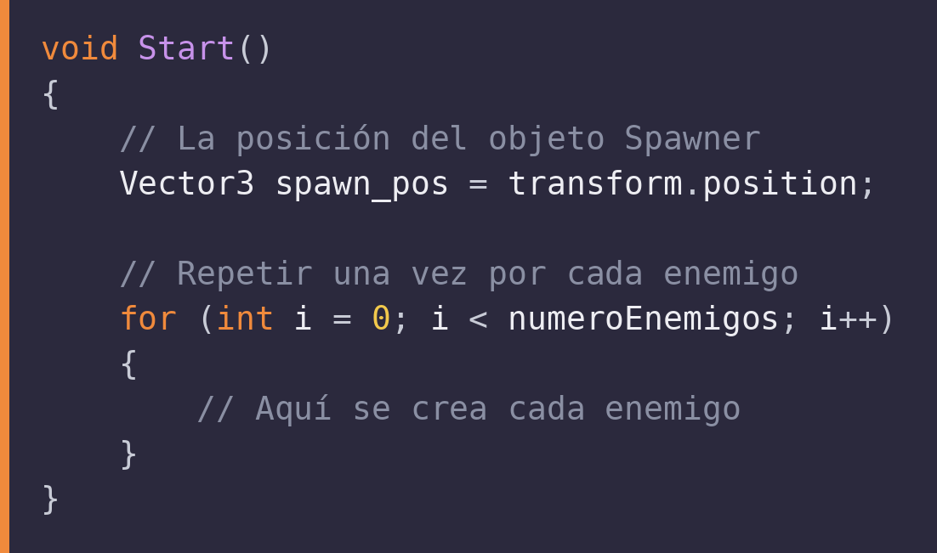
EL BUCLE QUE CREA LOS ENEMIGOS
Un for repite el mismo bloque 50 veces.
PASO A PASO
1
Guarda la posición del spawner en spawn_pos.
2
El for empieza en i = 0 y termina cuando i = numeroEnemigos.
3
En cada vuelta se crea un enemigo.
4
Al final, i vale numeroEnemigos y el bucle se detiene.
for (int i = 0; i < 50; i++)
i toma los valores 0, 1, 2 ... 49. Son 50 vueltas.
El bucle va dentro de Start para que las copias se creen una sola vez. No va en el Update
Notes:
Start se ejecuta una vez, antes del primer Update. Primero se guarda la posición del spawner en spawn_pos.
El for empieza en i = 0. La condición i < numeroEnemigos se revisa antes de cada vuelta. Con 50 enemigos, i toma los valores 0 a 49: son 50 vueltas. Cuando i llega a 50, el bucle termina.
Dentro del bucle se calcula la posición y se crea la copia. Si el bucle estuviera en Update, se crearían 50 enemigos en cada fotograma.
CÓDIGO DE LA DIAPOSITIVA (Assets/Scripts/escena4_hash_grid/S4_Spawner.cs):
void Start()
{
Vector3 spawn_pos = transform.position; //posicion del spawner
// repetir para cada enemigo
for (int i=0; i<numeroEnemigos; i++)
{
// randomizar la posicion del enemigo alrededor un radio en un plano
float rnd_x = UnityEngine.Random.Range(-radio, radio);
float rnd_z = UnityEngine.Random.Range(-radio, radio);
// set posicion y rotacion de cada esfera
Vector3 enemy_pos = new Vector3( spawn_pos.x + rnd_x, 0.5f, spawn_pos.z + rnd_z );
Quaternion enemy_rotation = Quaternion.identity;
// crea nueva instancia
GameObject nuevoEnemigo = Instantiate(enemigo, enemy_pos, enemy_rotation);
// set del nombre del enemigo
nuevoEnemigo.name = "EnemigoClon_" + i;
}
}

Slide 19
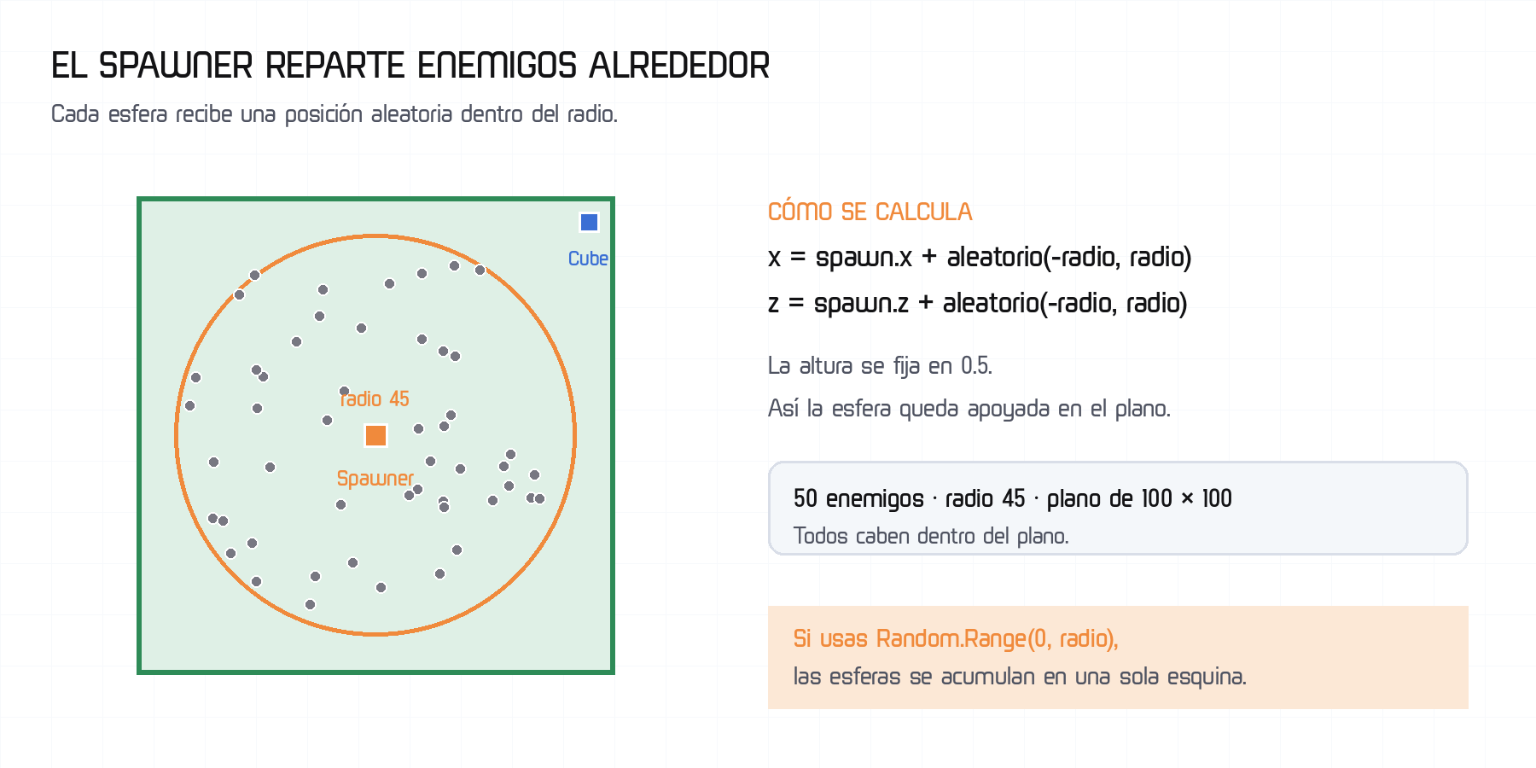
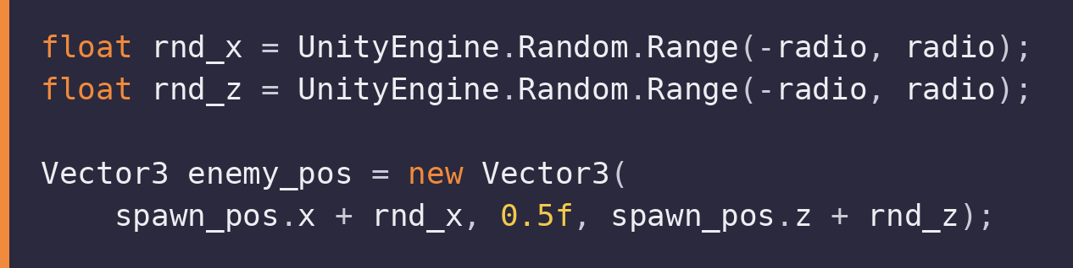
ELEGIR UNA POSICIÓN AL AZAR
Random.Range(-radio, radio) produce valores positivos y negativos.
POSICIÓN DE CADA ESFERA
La altura se fija en 0.5.
Así el centro de la esfera queda a la altura del plano y no flota.
Figura 3. Las esferas se reparten dentro del radio.
El desplazamiento se suma a spawn_pos. Si no se suma, entonces las esferas se acumulan alrededor del origen.
Notes:
Cada esfera recibe dos valores aleatorios: uno para X y otro para Z. Random.Range(-radio, radio) devuelve un valor entre -45 y 45, sin incluir el 45.
El desplazamiento se suma a la posición del spawner. Por eso las esferas quedan alrededor del spawner, no alrededor del origen del mundo.
La altura se fija en 0.5. La esfera mide 1 de diámetro, así que su centro queda a media unidad del piso y no flota.
La rotación se deja en Quaternion.identity: sin giro inicial.
CÓDIGO DE LA DIAPOSITIVA (Assets/Scripts/escena4_hash_grid/S4_Spawner.cs):
float rnd_x = UnityEngine.Random.Range(-radio, radio);
float rnd_z = UnityEngine.Random.Range(-radio, radio);
Vector3 enemy_pos = new Vector3(
spawn_pos.x + rnd_x, 0.5f, spawn_pos.z + rnd_z);

Slide 20
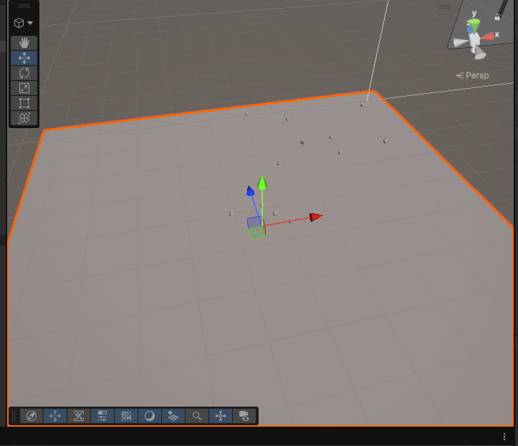
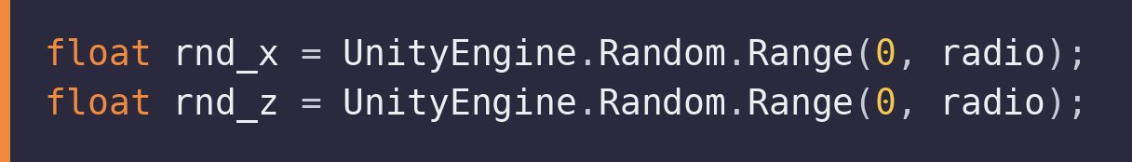
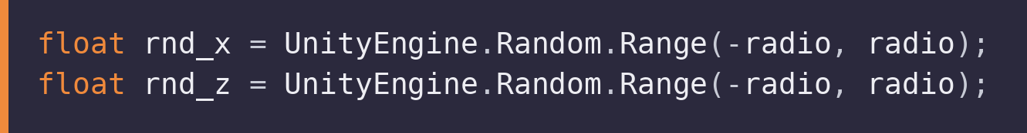
BUG DE RANDOM.RANGE
Si el rango empieza en 0, las esferas se van a una sola esquina.
MAL: Random.Range(0, radio)
BIEN: Random.Range(-radio, radio)
El rango con 0 solo genera valores positivos.
El rango con -radio genera los dos signos.
El error no detiene el juego.
Resultado: las esferas se acumulan en un solo lado.
Solo reparte mal los enemigos. Míralo en la figura.
Notes:
La primera versión usaba Random.Range(0, radio). Ese rango solo devuelve valores positivos, así que todas las esferas se colocan a la derecha y arriba del spawner.
El error no produce una excepción. El juego corre, pero los enemigos se acumulan en una sola esquina. Por eso hay que mirar la escena y no solo la consola.
La corrección es Random.Range(-radio, radio). Ahora el desplazamiento puede ser negativo o positivo en X y en Z.
CÓDIGO DE LA DIAPOSITIVA (Versión con error, S4_Spawner.cs):
float rnd_x = UnityEngine.Random.Range(0, radio);
float rnd_z = UnityEngine.Random.Range(0, radio);
CÓDIGO DE LA DIAPOSITIVA (Versión corregida, S4_Spawner.cs):
float rnd_x = UnityEngine.Random.Range(-radio, radio);
float rnd_z = UnityEngine.Random.Range(-radio, radio);

Slide 21
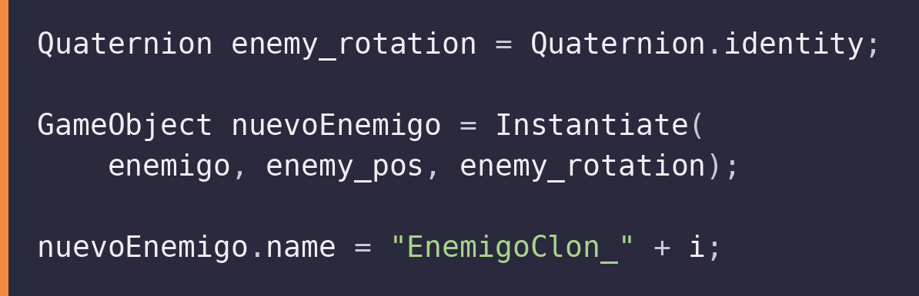
COPIA DE GAMEOBJECTS CON INSTANTIATE
Instantiate recibe el molde, la posición y la rotación.
CREAR Y RENOMBRAR
LOS TRES DATOS
enemigo
El GameObject que se copia.
En la escena, Enemigo.
enemy_pos
La posición calculada para esta copia.
enemy_rotation
La rotacion del enemigo para la copia
( Quaternion.identity: sin rotación inicial. )
Instantiate(enemigo, enemy_pos, enemy_rotation)
Devuelve una copia nueva. El GameObject original sigue en la escena.
La copia conserva los componentes del molde: collider, Rigidbody y script.
La copia se guarda en nuevoEnemigo.
Así se puede cambiar su nombre o sus componentes.
Notes:
Instantiate recibe tres datos: el GameObject que se copia, la posición y la rotación. Devuelve la copia nueva.
La copia se guarda en la variable nuevoEnemigo. Después se cambia su nombre a EnemigoClon_i. El nombre ayuda a encontrar cada copia en la jerarquía.
Quaternion.identity significa sin rotación. La esfera no necesita un giro inicial para este ejercicio.
CÓDIGO DE LA DIAPOSITIVA (Assets/Scripts/escena4_hash_grid/S4_Spawner.cs):
Quaternion enemy_rotation = Quaternion.identity;
GameObject nuevoEnemigo = Instantiate(
enemigo, enemy_pos, enemy_rotation);
nuevoEnemigo.name = "EnemigoClon_" + i;

Slide 22

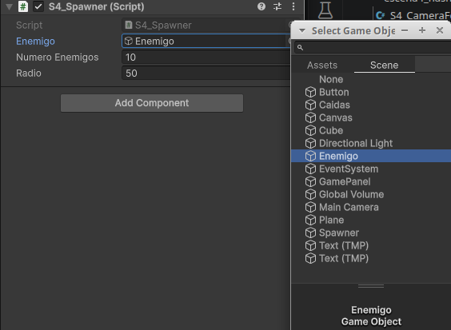
ASIGNAR EL ENEMIGO Y EJECUTAR
El campo Enemigo debe apuntar al objeto Enemigo de la escena.
Error: el campo Enemigo está vacío.
Si el campo está vacío,
Instantiate lanza un error.
Si no hay error deberian de verse
los enemigos moverse en todo el plano
Para resolver el error hay que asignar en GameObject del enemigo para instanciarlo
Notes:
El error de la captura dice que el campo enemigo no está asignado. Instantiate necesita un GameObject; si recibe null, detiene el Start con una excepción.
Para asignarlo, selecciona el Spawner, busca el campo Enemigo en el Inspector y arrastra el objeto Enemigo desde la jerarquía.
Al presionar Play, el script crea 50 copias. Las copias aparecen alrededor del spawner, dentro del radio de 45 unidades.

Slide 23
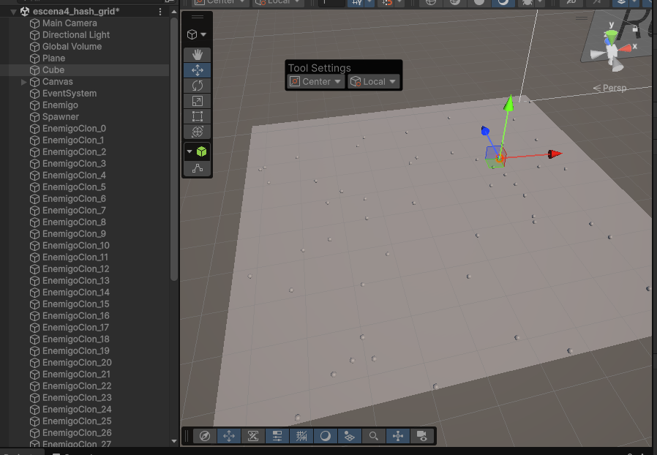
SPAWNER CHECK
RESULTADO
•
Cada copia es un GameObject independiente.
•
Tendrian que ser visibles en la Jerarquia de la Escena.
LIMITACIONES
•
50 esferas están bien para una demostración.
•
Instanciar GameObject es pesado, require usar reservar y liberar memoria para cada objeto (GarbageCollector), para evitarlo se puede usar ObjectPolling
•
Para miles de objetos, se necesitan otras técnicas:
(ObjectPolling, GpuInstance, UnityDOTS, FrustrumCulling ).
Se tendrian que ver los 50 enemigos nuevos en la jerarquia
El bucle está en Start, no en Update.
Si estuviera en Update, crearías 50 enemigos por fotograma.
Las instancias conserva los componentes del Gameobject original: collider, Rigidbody y script.
Notes:
Después de presionar Play, la jerarquía muestra EnemigoClon_0, EnemigoClon_1 y así hasta EnemigoClon_49.
Cada copia es un GameObject independiente. Tiene los mismos componentes que el molde: Transform, SphereCollider, Rigidbody y el script del enemigo.
Para una demostración, 50 esferas están bien. Para miles de enemigos, Instantiate en un bucle no es la mejor técnica: haría falta agrupar objetos, reciclar copias o usar un sistema de partículas.
Lo importante es que el bucle esté en Start. En Update se crearían 50 copias en cada fotograma.

Slide 24
03
MATERIALES
Un material cambia el color y la superficie de un objeto.
MATERIAL · SHADER · COLOR BASE · TEXTURA
Notes:
Bloque 3. Un material define cómo se ve la superficie de un objeto. Incluye el shader, el color base y las texturas.
En este ejercicio se crea un material llamado Grass y se pinta de verde. Después se asigna al plano.

Slide 25
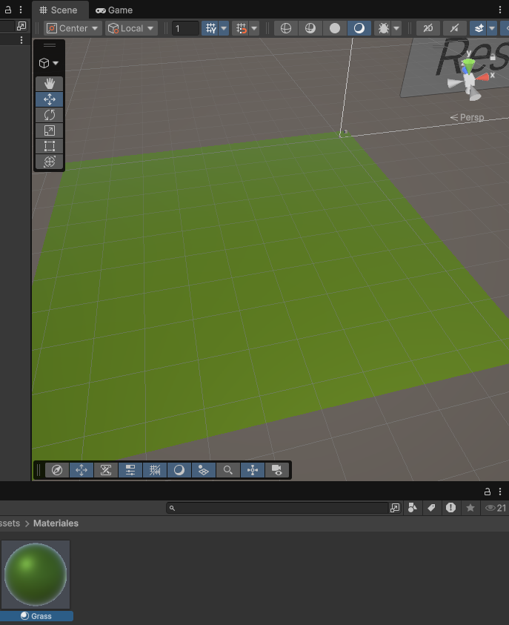
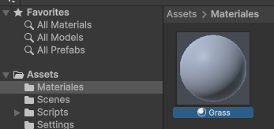
¿QUÉ ES UN MATERIAL?
Es una funcion (GPU-shader) que define como se ve una superficie.
PARTES
SHADER
El programa que calcula como se ve la superficie
En este caso, URP Lit.
Poniendole nombre a un material
COLOR BASE
El color principal del material, que usa el shader para
definir el color principal del material. En este caso, verde.
TEXTURA
El plano con el material asignado
Una imagen que incrusta en el shader
El material no cambia la forma del objeto.
Solo cambia su apariencia.
Un mismo material se puede asignar a varios objetos. Eso ahorra trabajo y memoria.
Notes:
Un material es la receta que dice cómo se ve una superficie. Tiene tres partes principales: el shader, el color base y las texturas.
El shader es el programa que calcula la luz. En este ejercicio se usa Universal Render Pipeline / Lit.
El color base es el color principal. En este caso, verde. La textura es opcional: el pasto no usa una imagen, solo color.
El material no cambia la forma del objeto. Solo cambia su apariencia.

Slide 26
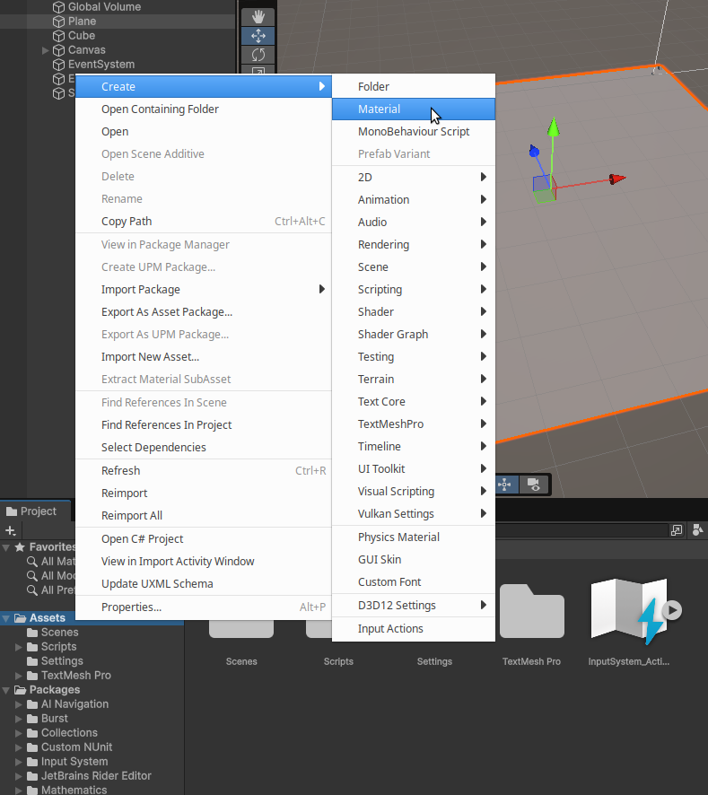
CREAR EL MATERIAL GRASS
El material se guarda en la carpeta Materiales.
PASOS
1
Click derecho en Assets > Materiales.
2
Elige Create > Material.
3
Renómbralo Grass.
Renombrar el Material a Grass.
4
Revisa que el shader sea URP Lit.
El material se guarda como archivo .mat.
Create > Material.
Puedes reutilizarlo en otros objetos.
No confundas el material con el shader: el material usa un shader y define los parametros del shader.
Notes:
Para crear el material, haz clic derecho en la carpeta Materiales y elige Create > Material. Renómbralo Grass.
Unity crea un archivo .mat. Ese archivo se puede asignar a cualquier objeto con un Mesh Renderer.
Revisa que el shader sea Universal Render Pipeline / Lit. Si el proyecto usa URP, es el shader correcto para superficies que reciben luz.

Slide 27
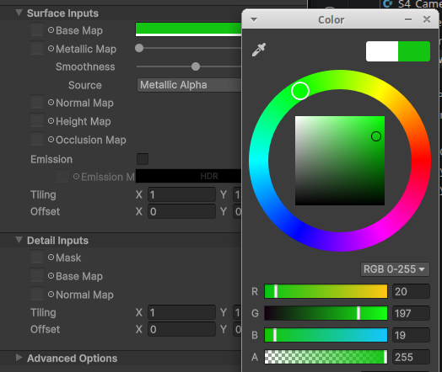
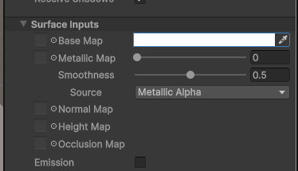
CAMBIAR EL COLOR BASE
El color base se elige en Surface Inputs, dentro del material.
PASOS
1
Abre el Material creado (Grass).
2
Busca Base Map.
3
Haz click en el color.
4
Elige el verde.
Surface Inputs > Base Map.
El color se guarda en el material.
(parametros del shader)
Selector de color: R 20, G 197, B 19.
El color base también se llama albedo. Define el color fundamental y la textura de un shader
Notes:
Abre el material Grass y busca la sección Surface Inputs. El campo Base Map tiene un color blanco por defecto.
Haz clic en el cuadro de color y elige un verde. En la captura, el selector muestra R 20, G 197, B 19.
El color se guarda dentro del material. No se guarda en el plano. Si asignas el mismo material a otro objeto, también se verá verde.

Slide 28
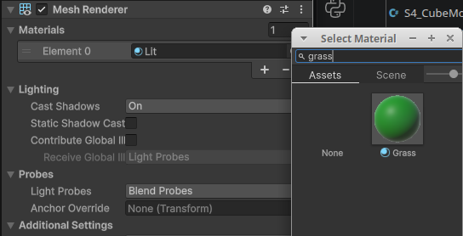
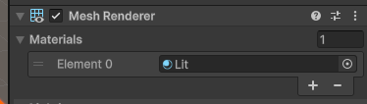
ASIGNAR EL MATERIAL AL PLANO
El material se arrastra al espacio del Mesh Renderer.
Materials > Element 0.
Selecciona Grass.
PASOS
Resultado en la escena.
1
Selecciona Plane.
2
Abre Mesh Renderer > Materials.
3
Arrastra Grass a Element 0 o usa el círculo.
4
Comprueba el color en la escena.
También puedes arrastrar Grass directamente sobre el objeto.
Notes:
Selecciona el plano y abre el componente Mesh Renderer. En la lista Materials, Element 0 tiene un espacio para un material.
Arrastra el material Grass desde la carpeta Materiales hasta ese espacio. También puedes hacer clic en el círculo y elegir Grass en la lista.
El material cambia el color del plano en la escena y en el juego. El collider no cambia: el cubo sigue caminando sobre el mismo plano.

Slide 29
CAMBIANDO EL MATERIAL DEL PISO
Piso verde
Color
El plano se ve verde.
Shader
Universal Render Pipeline / Lit.
Collider
El cubo sigue tocando el suelo.
Plano con el material Grass.
(piso verde)
Si el plano se ve gris, el material no está asignado
El material no cambia la física. Solo cambia la apariencia.
Notes:
Comprueba tres cosas: el plano se ve verde, el shader es Universal Render Pipeline / Lit y el cubo sigue tocando el suelo.
Si el plano se ve gris, el material no está asignado. Revisa Mesh Renderer > Materials > Element 0.
El material no cambia el collider ni la física. El plano sigue siendo el mismo objeto con el mismo Mesh Collider.

Slide 30
04
SPRITES 2D
Una imagen plana da vida al personaje dentro de un mundo 3D.
SPRITE · HOJA · ANIMATOR · SOMBRA · FLIP X
Notes:
Bloque 4. Un sprite es una imagen 2D que se dibuja en la escena. Se usa para personajes, enemigos, objetos y efectos.
En este ejercicio, el cubo conserva su collider y su movimiento, pero se dibuja con un sprite de Velma. El resultado se parece al efecto de Paper Mario: un mundo 3D con un personaje 2D.

Slide 31
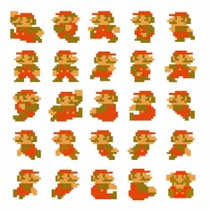
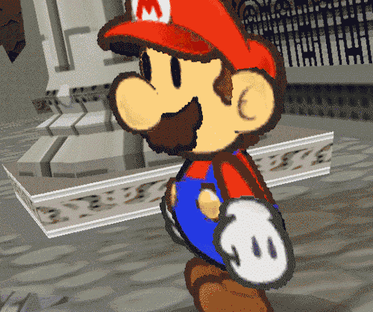
¿QUÉ ES UN SPRITE?
Es una imagen 2D que representa un objeto en un video juego
En nuestro caso el sprite reemplaza la vista del cubo, no su física.
Efecto 2.5D de Paper Mario.
Personaje plano, escenario con volumen.
El sprite es una imagen 2D, es una imagen plana con transparencia, Mientras que el collider sigue siendo un cubo 3D
Notes:
Un sprite es una imagen 2D que se dibuja en la escena. Se usa para personajes, enemigos, objetos y efectos.
En este ejercicio, el cubo conserva su collider, su Rigidbody y su script de movimiento. El sprite es solo la parte visual. El jugador sigue controlando el cubo, pero ve a Velma.
El efecto se parece a Paper Mario: un personaje plano dentro de un mundo con volumen. La cámara está fija, así que el sprite se ve de frente.

Slide 32
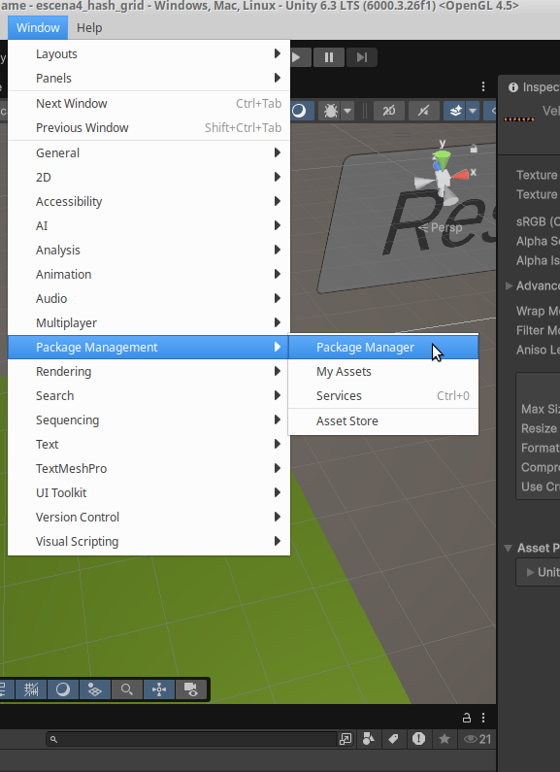
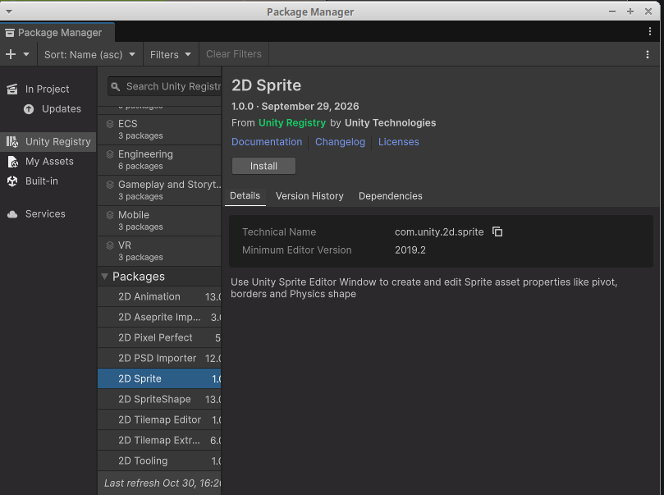
INSTALAR EL PAQUETE 2D SPRITE
El paquete agrega el editor de sprites y el Sprite Renderer.
PASOS
1
Abre Window > Package Manager.
2
Elige Unity Registry.
3
Busca 2D Sprite.
4
Presiona Install.
Unity Registry > 2D Sprite > Install.
Espera a que Unity termine.
Window > Package Management > Package Manager.
El paquete 2D Sprite es oficial de Unity. No agrega código al juego.
Notes:
Abre Window > Package Management > Package Manager. En la lista de la izquierda, elige Unity Registry.
Busca 2D Sprite y presiona Install. El paquete agrega el editor de sprites y las herramientas para cortar hojas de cuadros.
Espera a que Unity termine de importar antes de continuar. Si el paquete ya está instalado, el botón dice Installed y no necesitas hacer nada.

Slide 33
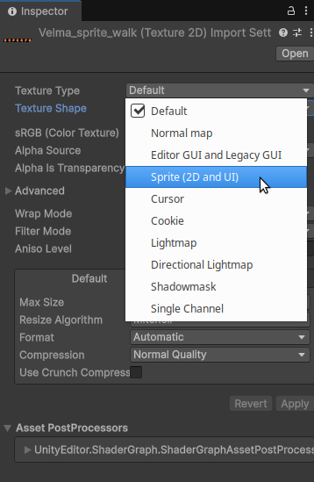
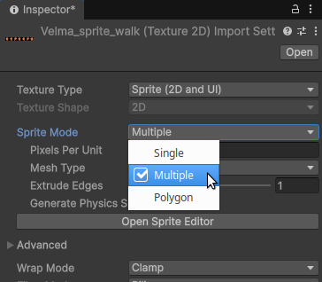
CONVERTIR LA IMAGEN EN SPRITE
La textura debe cambiar de Texture Type a Sprite.
PASOS
1
Selecciona la imagen en Assets.
2
Cambia Texture Type a Sprite (2D and UI).
3
Cambia Sprite Mode a Multiple.
4
Presiona Apply.
Sprite Mode: Multiple.
Multiple: la hoja tiene varios cuadros.
Single: la imagen es un solo sprite.
Texture Type: Sprite (2D and UI).
La imagen original se llama velma_sprite_walk_2.png.
Notes:
Selecciona la imagen velma_sprite_walk_2.png en la carpeta Images. En el Inspector, cambia Texture Type a Sprite (2D and UI).
Cambia Sprite Mode a Multiple, porque la imagen contiene varios cuadros de animación. Si fuera una sola imagen, se usaría Single.
Presiona Apply. Unity vuelve a importar la imagen como sprite y habilita el botón Open Sprite Editor.

Slide 34
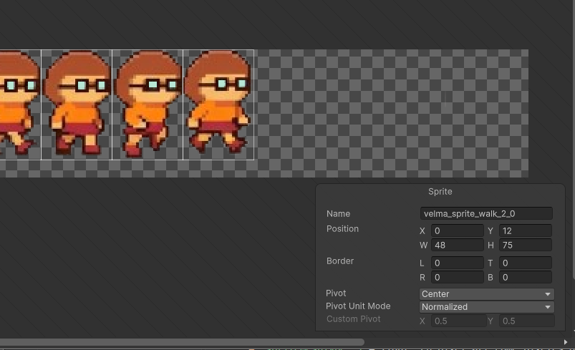
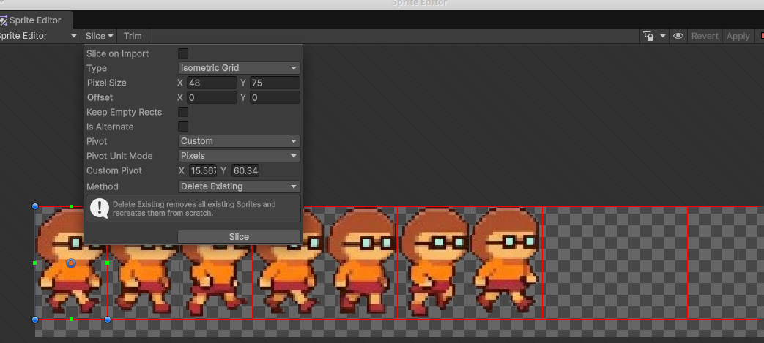
ANIMAR EL SPRITE
El Sprite Editor define los steps de tu animacion (7 cuadros de 48 × 75)
Cuadro 0: 48 × 75, pivote Center.
Sprite Editor > Slice > Grid By Cell Size.
1
Abre Sprite Editor y elige Slice > Grid By Cell Size.
2
Escribe 48 en X, 75 en Y y elige Pivot Center. (Esto obviamente cambia segun cada sprite)
3
Presiona Slice y después Apply para guardar los siete cuadros de la animacion del Sprite.
El Animator reproduce los siete cuadros en bucle a 12 FPS.
Notes:
Abre el Sprite Editor con el botón Open Sprite Editor. Elige Slice > Grid By Cell Size.
Escribe 48 en X y 75 en Y, y elige Pivot Center. La hoja tiene siete cuadros de ese tamaño. Presiona Slice y después Apply.
El Sprite Editor muestra cada cuadro con su nombre: velma_sprite_walk_2_0, velma_sprite_walk_2_1 y así hasta el 6.
El Animator reproduce los siete cuadros en bucle a 12 FPS. El clip dura 0.58 segundos aproximadamente.

Slide 35
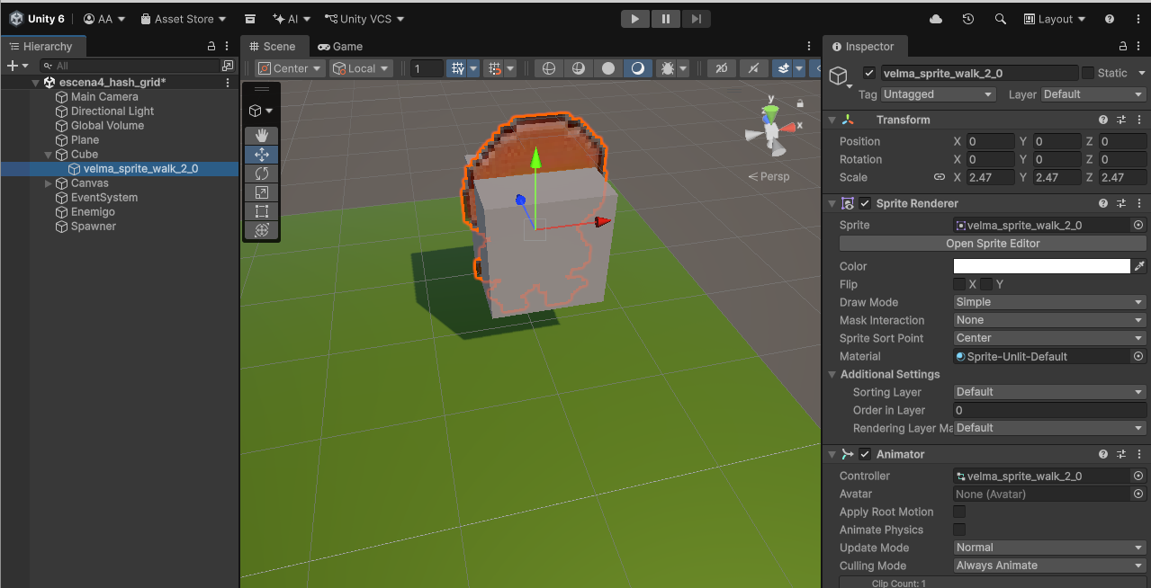
AGREGAR SPRITE A LA ESCENA
El sprite se agrega como hijo del Cube.
PASOS
1
Arrastra la imagen editada con Sprite Edit
a la escena
2
Arrastra en un lugar sin nada.
3
En Hierarchy arrastra el gameobject del sprite para ser hijo del cubo
4
Desabilita del MeshRender del cubo.
El cubo no se ve, pero el colisionador sigue activo. El personaje tendra las fisicas del cubo.
El GameObject del Sprite es hijo de Cube.
El cubo puede ocultar su Mesh Renderer para que no se vea la caja.
Notes:
Crea un objeto hijo del Cube y renómbralo velma_sprite_walk. En la captura, el objeto todavía conserva el nombre del sprite (velma_sprite_walk_2_0). Renómbralo antes de probar el código.
Agrega un Sprite Renderer y asigna el primer cuadro del sprite. Después agrega un Animator y asigna el controlador velma_sprite_walk_2_0. Ese controlador reproduce el clip VelmaWalking.
Al ser hijo del Cube, el sprite hereda la posición y la rotación del cubo. Cuando el cubo se mueve, el sprite se mueve con él.
Si quieres que no se vea la caja, desactiva el Mesh Renderer del Cube. El collider y el Rigidbody deben seguir activos.

Slide 36
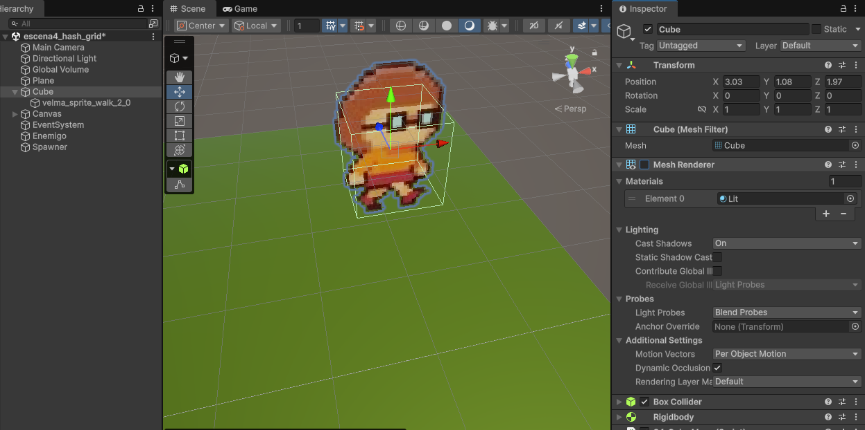
AJUSTAR TAMAÑO Y POSICIÓN
El sprite debe cubrir el cubo y quedar apoyado en el piso.
Campo | Valor
Position | (0, 0.348, 0)
Scale | (2.47, 2.47, 2.47)
Animator | VelmaWalking
El sprite no esta ajustado al tamaño del cubo.
Se ajusta con su propio Transform.
Ajustando el tamano del sprite al cubo (manual usando Transform)
Las fisicas estan calculadas con el Cubo
no con el sprite.
El sprite se puede mover un poco arriba o abajo para simular que los pies del sprite tocan el suelo.
Notes:
El objeto del sprite tiene su propio Transform. La posición (0, 0.348, 0) es local, respecto al cubo. La escala 2.47 hace que el sprite cubra la caja.
La altura 0.348 coloca los pies del sprite cerca del piso. Si el sprite flota o se hunde, ajusta la Y.
El Animator reproduce el clip VelmaWalking. El sprite se ve en el juego con la animación de caminata.

Slide 37
EL RESULTADO EN EL JUEGO
El personaje ya se ve como un sprite 2D.
RESULTADO
•
El cubo conserva su collider y su movimiento.
Las fisicas son calculadas con el cubo
•
El sprite es hijo del cubo y lo sigue.
Por la jerarquia de Unity
•
La animación se reproduce en bucle.
Por que el sprite tiene 7 imagenes para simular que camina
•
La cámara sigue al personaje principal, incluso cuando salta
El cubo puede quedar oculto.
Vista del juego con el sprite y el plano verde.
El sprite es la parte visible.
El efecto Paper Mario funciona porque la cámara mantiene un ángulo fijo.
Notes:
En el juego se ve el sprite de Velma sobre el plano verde. El cubo sigue existiendo, pero su Mesh Renderer puede estar desactivado.
El sprite es hijo del cubo, así que se mueve con él. El collider y el Rigidbody siguen en el cubo. La cámara sigue al cubo.
La animación de caminata se reproduce en bucle. El sprite no cambia la física ni el movimiento.

Slide 38


ACTIVAR LAS SOMBRAS DEL SPRITE
El Sprite Renderer debe proyectar y recibir sombra.
PASOS
1
Selecciona el sprite.
2
Abre Sprite Renderer.
Receive Shadows: activado.
3
Activa Cast Shadows.
4
Activa Receive Shadows.
La luz debe existir.
Cast Shadows: On.
La Directional Light ya está en la escena.
Si no hay luz direccional, el sprite no proyecta una sombra visible.
Notes:
Selecciona el objeto del sprite y abre el Sprite Renderer. Activa Cast Shadows para que el sprite proyecte sombra.
Activa Receive Shadows para que el sprite también reciba la sombra de otros objetos.
La escena ya tiene una Directional Light. Si no hay luz, el sprite no proyecta una sombra visible. Revisa que la luz esté activa y que su intensidad no sea cero.

Slide 39




CREAR EL MATERIAL DEL SPRITE
El material Lit permite que el sprite reciba luz y proyecte sombra.
Sprite-Unlit-Default.
Grass y SpriteMaterial.
Universal Render Pipeline / Lit.
Create > Material.
PASOS
1
Crea un material llamado SpriteMaterial en la carpeta Materiales.
2
Cambia el shader a Universal Render Pipeline / Lit.
3
Asigna el material al Sprite Renderer del sprite.
El material Sprite-Unlit-Default no recibe luz. Por eso se cambia a URP / Lit.
Notes:
El Sprite Renderer usa un material llamado Sprite-Unlit-Default. Ese material no recibe luz, así que el sprite se ve plano y no proyecta una sombra convincente.
Crea un material nuevo en la carpeta Materiales y llámalo SpriteMaterial. Cambia su shader a Universal Render Pipeline / Lit.
Asigna SpriteMaterial al Sprite Renderer del sprite. Ahora el sprite recibe la luz de la escena y puede proyectar sombra.

Slide 40



RECORTAR LA TRANSPARENCIA
Alpha Clipping descarta los píxeles transparentes del sprite.
Alpha Clipping activado.
El sprite con el material Lit.
POR QUÉ
Render Face: Both.
•
Alpha Clipping corta los píxeles transparentes.
•
Render Face Both muestra el sprite por los dos lados (cuando se hace el flip).
•
Receive Shadows sigue activo en el material.
El umbral 0.5 decide qué píxeles se conservan y cuáles se descartan.
Notes:
El sprite tiene píxeles transparentes alrededor del personaje. Si el material es opaco, esos píxeles se ven como un borde blanco o negro.
Activa Alpha Clipping en el material. El umbral 0.5 decide qué píxeles se conservan. Los píxeles con alfa menor a 0.5 se descartan.
Cambia Render Face a Both. El sprite es una superficie plana y la cámara puede verlo desde los dos lados. También sirve para que la sombra se calcule mejor.
Deja Receive Shadows activo en el material.

Slide 41

LA SOMBRA FINAL
El sprite proyecta una sombra sobre el plano verde.
SI NO VES LA SOMBRA
•
Revisa que Cast Shadows esté en On.
•
Revisa que el material sea URP Lit y tenga Alpha Clipping.
•
Revisa que la Directional Light esté activa (luces de la escena son usadas por URP)
•
Revisa que el plano pueda recibir sombras (material del plano).
Sombra del sprite sobre el pasto.
La sombra también se puede desactivar por rendimiento.
En un juego con muchos sprites, conviene medir el costo.
La sombra ayuda a que el personaje se sienta apoyado en el piso. Si no es dificil percibir su profundidad y posicion en la escena
Notes:
El sprite ya proyecta una sombra sobre el plano verde. La sombra se ve como una mancha oscura debajo del personaje.
Si no ves la sombra, revisa cuatro cosas: Cast Shadows en On, material URP Lit con Alpha Clipping, Directional Light activa y plano que reciba sombras.
La sombra ayuda a que el personaje se sienta apoyado en el piso. Sin sombra, el sprite parece flotar.
En un juego con muchos sprites, la sombra tiene un costo. Se puede desactivar en objetos lejanos o en versiones de bajo rendimiento.

Slide 42


VOLTEAR EL SPRITE CON FLIP X
La casilla Flip X refleja el sprite sin cambiar el objeto.
Flip X desactivado: mira a la derecha.
Flip X activado: mira a la izquierda.
Es un espejo, no una rotación.
El sprite sigue siendo el mismo.
El collider y la posición no cambian.
Solo se dibuja al revés.
Flip X se puede probar a mano en el Inspector antes de escribir código, por que es un campo del Sprite Renderer.
Notes:
La casilla Flip X del Sprite Renderer refleja el sprite en el eje X. Si está desactivada, el personaje mira a la derecha. Si está activada, mira a la izquierda.
No es una rotación. El objeto no gira y el collider no cambia. Solo cambia la forma en que se dibuja el sprite.
Prueba la casilla a mano en el Inspector antes de escribir el código. Así compruebas que el sprite se ve bien en las dos direcciones.

Slide 43


CÓDIGO: ENCONTRAR EL SPRITERENDERER
El script del Cubo guarda una referencia al sprite desde Start.
START DEL CUBO
GameObject.Find busca el objeto por su nombre.
Find se ejecuta una sola vez, en Start.
Si el nombre cambia, sprite queda null.
Después, sprite.flipX lanzaria un error.
El nombre debe ser exacto.
GameObject.Find es lento. Se usa en Start, no en Update y se hace UNA SOLA VEZ
Notes:
El script del cubo necesita una referencia al SpriteRenderer. En Start, busca el objeto velma_sprite_walk con GameObject.Find y obtiene su componente SpriteRenderer.
La búsqueda se hace una sola vez. GameObject.Find recorre la jerarquía y es lenta; no debe usarse en Update.
Si el nombre del objeto no coincide, goSprite queda null y GetComponent lanza una excepción. El nombre debe ser exacto.
CÓDIGO DE LA DIAPOSITIVA (Assets/Scripts/escena4_hash_grid/S4_CubeMove.cs):
private SpriteRenderer sprite = null;
void Start()
{
rb = GetComponent<Rigidbody>();
GameObject goSprite = GameObject.Find("velma_sprite_walk");
sprite = goSprite.GetComponent<SpriteRenderer>();
}

Slide 44


CÓDIGO: VOLTEAR AL CAMINAR
Las flechas izquierda y derecha cambian flipX.
DENTRO DE UPDATE
El bloque lee el teclado y cambia el sprite.
Derecha: flipX = false. Izquierda: flipX = true.
El movimiento y el sprite cambian en el mismo bloque.
La animación sigue corriendo: flipX solo cambia la dirección del dibujo.
Notes:
Dentro de Update se lee el teclado. Si se presiona D o la flecha derecha, movement.x se pone en 1 y flipX en false. Si se presiona A o la flecha izquierda, movement.x se pone en -1 y flipX en true.
El cambio de flipX ocurre en el mismo bloque que el movimiento. Así el personaje mira hacia donde camina.
La animación sigue corriendo. Flip X solo cambia la dirección del dibujo. El collider y la posición no cambian.
CÓDIGO DE LA DIAPOSITIVA (Assets/Scripts/escena4_hash_grid/S4_CubeMove.cs):
if (keyboard.dKey.isPressed || keyboard.rightArrowKey.isPressed) {
movement.x = 1f;
sprite.flipX = false;
}
if (keyboard.aKey.isPressed || keyboard.leftArrowKey.isPressed) {
movement.x = -1f;
sprite.flipX = true;
}

Slide 45
PRUEBA FINAL
El personaje camina, se voltea y proyecta sombra.
Cámara
Plano
Sigue al cubo sin saltos.
Se ve verde y el cubo no se cae.
Spawner
Sprite
Crea 50 esferas dentro del plano.
Camina, se voltea y proyecta sombra.
Sprite con sombra sobre el pasto.
Si una parte falla, revisa primero el Inspector y la consola de Unity.
Notes:
Prueba final. Revisa cuatro cosas:
1. La cámara sigue al cubo sin saltos.
2. El plano se ve verde y el cubo no se cae.
3. El spawner crea 50 esferas dentro del plano.
4. El sprite camina, se voltea con las flechas y proyecta sombra.
Si una parte falla, revisa primero el Inspector y la consola de Unity. La mayoría de los errores proviene de un campo vacío o de un nombre que no coincide.

Slide 46
LO QUE APRENDISTE HOY
Cuatro técnicas convierten una escena básica en un juego con más vida.
01
CÁMARA
02
ESCENARIO
Offset, LateUpdate y Lerp para seguir al cubo.
Plano de 100 × 100 y spawner de 50 esferas.
03
MATERIAL
04
SPRITE
Shader, color base y asignación al plano.
Hoja de cuadros, sombra y flipX.
La base es siempre la misma: observar, ajustar en el Inspector y probar en Play.
Para practicar: agrega una barra de vida y usa el spawner para crear enemigos más difíciles.
La escena ya tiene cámara, escenario, material y sprite. El siguiente paso es la interfaz y resolver bugs.
Notes:
Resumen:
1. Cámara: se calcula una meta con target.position + offset y se suaviza con Lerp en LateUpdate.
2. Escenario: el plano se escala a 100 × 100 y se mueve para conservar el borde. El spawner crea 50 esferas con Instantiate y Random.Range.
3. Material: se crea un material, se elige el color base y se asigna al Mesh Renderer del plano.
4. Sprite: se corta la hoja en siete cuadros, se agrega un Sprite Renderer, se activa la sombra y se usa flipX para voltear.
Para practicar: agrega una barra de vida y usa el spawner para crear enemigos más difíciles.

Slide 47
¿PREGUNTAS?
Siguiente: laboratorio de Unity.
La escena ya sigue al jugador, tiene un spawner y un sprite con sombra.
Notes:
Cierre del tema 8.6.2.
Recuerda: la cámara sigue al cubo con un offset y Lerp; el plano crece y el spawner crea esferas; el material cambia el color del piso; el sprite se corta, recibe sombra y se voltea con flipX.
En el laboratorio se puede ampliar con una barra de vida, enemigos que atacan y un menú de inicio.

